Slide 1
«Герої рідного краю»
День захисників і захисниць України
Підготувала :вчитель 6-Б класу
Красницька О.І.

Slide 3
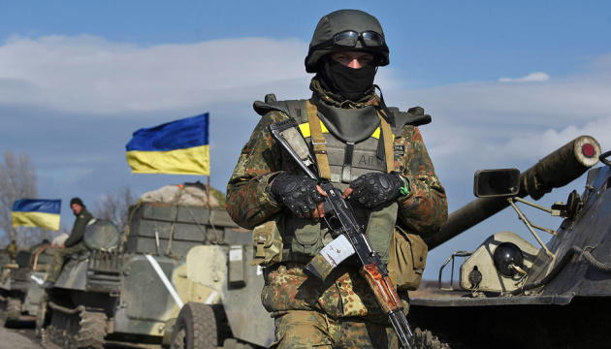
День захисників і захисниць України – державне свято, що відзначається 1 жовтня. Започатковано 14 жовтня 2014 року президентським указом з назвою "День захисника України". 14 липня 2021 року Верховна Рада України перейменувала свято на День захисників і захисниць України.
Пізніше президент України
Володимир Зеленський підписав
Закон про перейменування свята
на «День захисників та захисниць України» 1 жовтня 2023 року.

Slide 4
Українці 1 жовтня пов’язують з багатьма подіями. Перш за все, 1 жовтня православні та греко-католики відзначають свято Покрови Пресвятої Богородиці. Його суть – ідея заступництва Божої Матері .
Вважається, що в цей день військо давніх русинів на чолі з Аскольдом взяло в облогу центр православ’я – Константи- нополь, намагаючись захопити місто. Мешканці столиці Візантії у гарячій молитві звернулись до Богородиці з проханням про порятунок. І Богородиця, за оповіданнями, з’явилася перед людьми та вкрила їх своєю покровою, зробивши їх невидимими для ворогів.

Slide 5
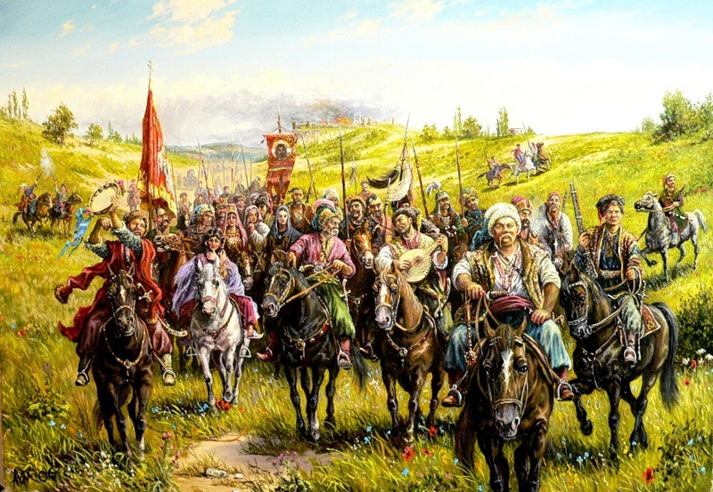
Свято Покрови Пресвятої Богородиці було одним найголовніших свят козаків, за що воно отримало другу назву – Козацька Покрова.
Вшанування Пресвятої Богородиці Покрови – захисниці від ворогів та покровительки українського війська – має глибоке коріння в Україні. Ця традиція прийшла до Русі з Візантії разом із запровадженням християнства, а потім перейшла від руських князів до козацтва.

Slide 6
Козацька молодь постійно розвивала свої природні здібності за допомогою таких фізичних вправ, як їзда верхи, перехід через яр чи річку по стовбуру дерева, стрибки через мотузку.

Slide 8
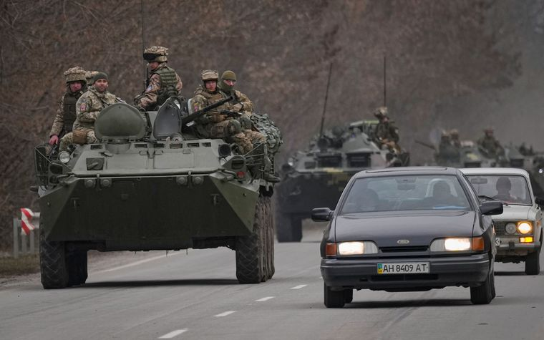
24 лютого 2022 року близько 5 години ранку путін оголосив війну Україні. Одразу ж російські війська розпочали інтенсивні обстріли підрозділів ЗСУ на сході країни, перетнули північно-східні кордони, а також нанесли ракетно-бомбові удари по аеродромах і складах зброї майже на всій території України. Верховна Рада України одноголосно ухвалила запровадження воєнного стану.
З тих пір кожна громада, кожен житель України воює з росією.

Slide 10
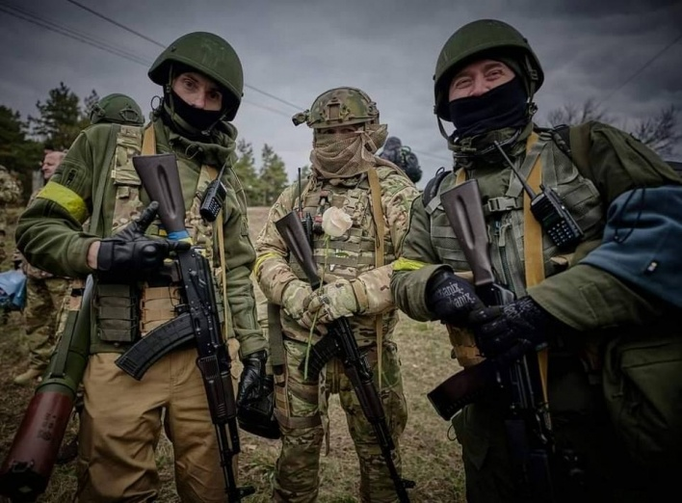
Щодня наші захисники боронять Україну, захищаючи рідну землю, Незалежність та кожного з нас.
Щохвилини ризикуючи власним життям, вони оберігають спокій мільйонів громадян. Сьогодні, в умовах воєнного стану, українська армія є визначальним чинником збереження незалежності, цілісності та недоторканості нашої держави.
Нині на неї покладена велика відповідальність – відвернення зовнішньої загрози, що нависла над нашою країною, відсіч збройної агресії, забезпечення національної безпеки, а також порятунок українських воїнів з російських в’язниць.
Ми віримо в нашіх захисників та висловлюємо щиру вдячність за те, що вдень і вночі, в вони охороняють спокій матерів і дітей, людей похилого віку. Вони є взірцем патріотизму, відваги та мужності.

Slide 11
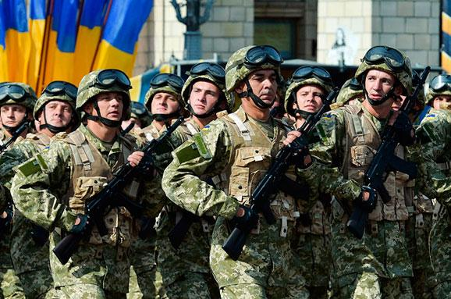

Slide 12
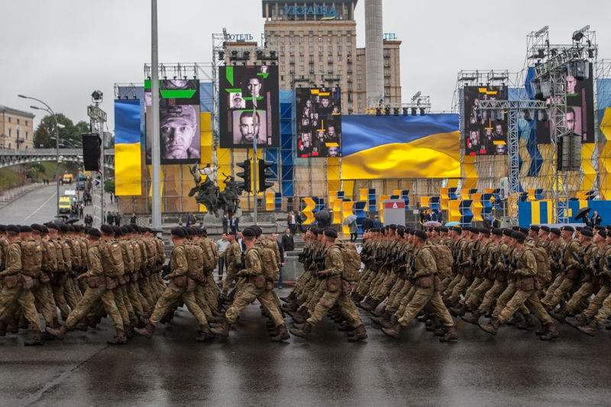
Слова «Слава Україні — Героям слава» наразі набули особливого значення, вони адресовані тим, хто зі зброєю в руках захищає східний кордон нашої держави.

Slide 13
Наш обов’язок- завжди пам’ятати про мужніх захисників України, які загинули в боротьбі за незалежність, суверенітет і територіальну цілісність України. Вшануємо пам’ять захисників України хвилиною мовчання.
Молитвою, добрим словом, згадайте Героїв, які боролися і віддали життя за долю України і наше майбутнє. Господь відкрив перед ними двері раю, бо пішли вони на небо нескореними...
Вічна пам'ять! Слава Героям!
ГЕРОЇ НЕ ВМИРАЮТЬ!

Slide 15
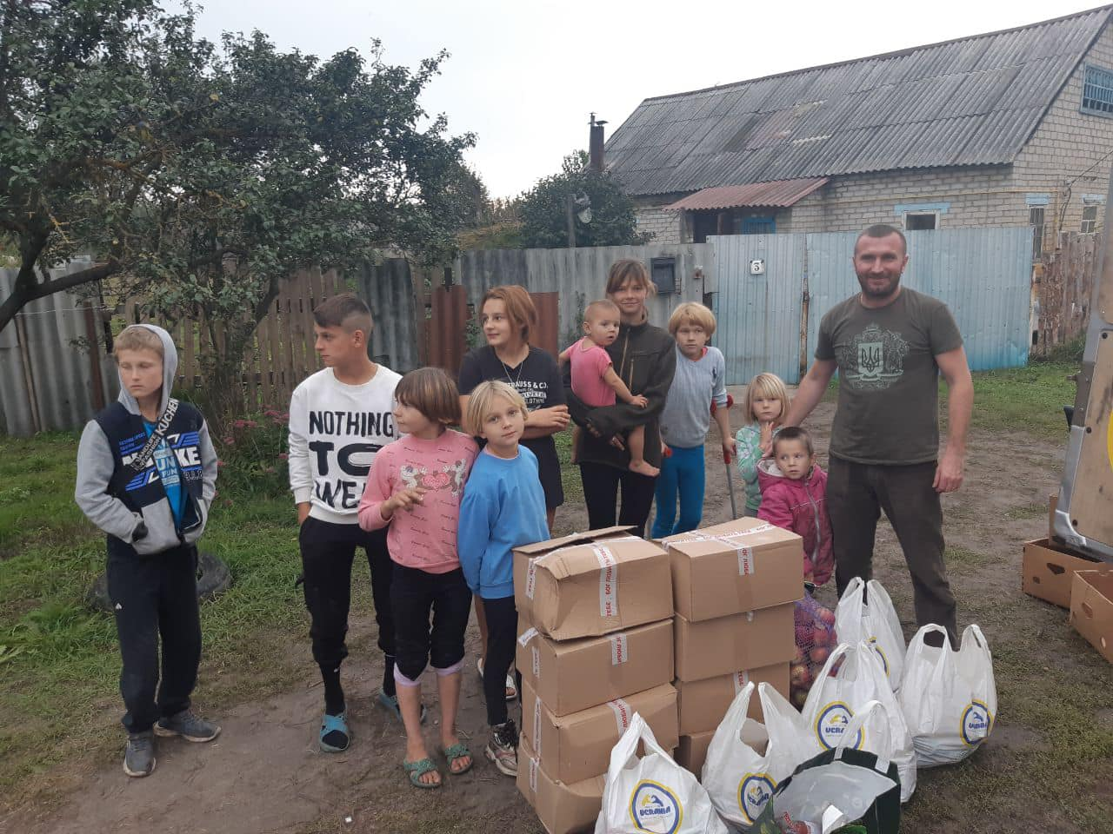
Захисниками України є не лише військовослужбовці, а й усі громадяни, які своєю сумлінною професійною і громадською діяльністю забезпечують економічний, гуманітарний, освітній й інформаційний захист держави.
Активного розвитку набув волонтерський рух, до якого залучилися чимало українців як у межах нашої країни, так і за кордоном. Нерідко ціною власного життя вони допомагають українській армії, доставляючи до місця призначення технічне оснащення, харчі, теплі речі, амуніцію, ліки.
Ці люди стали мирними воїнами і надійними захисниками Батьківщини, а їхня діяльність – зразком самовідданості та патріотизму.

Slide 16
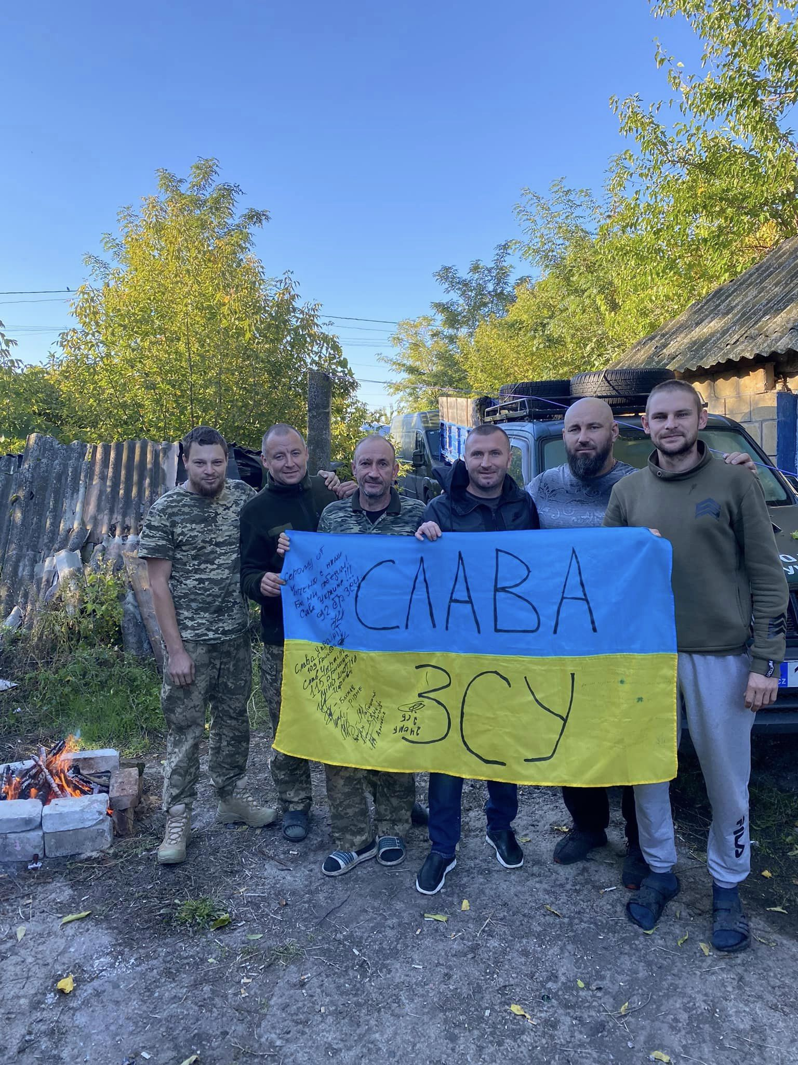
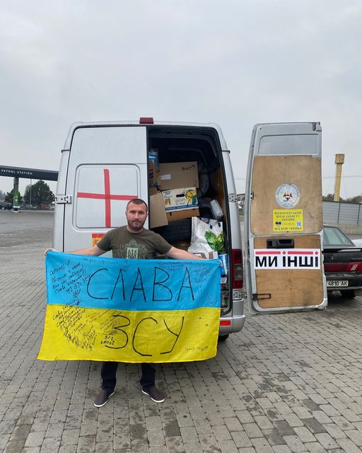

Slide 17
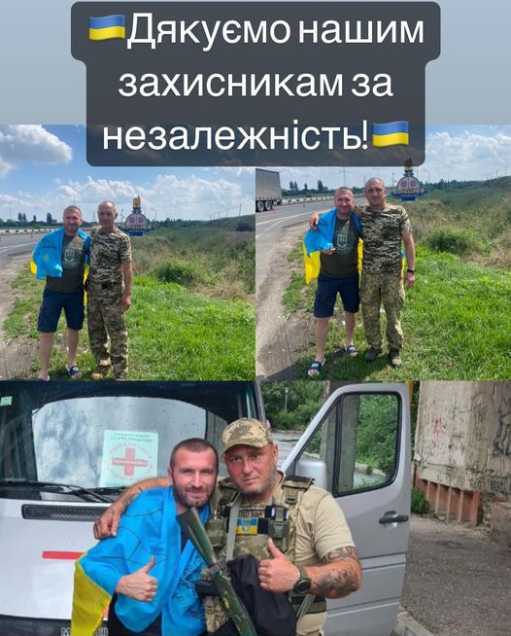
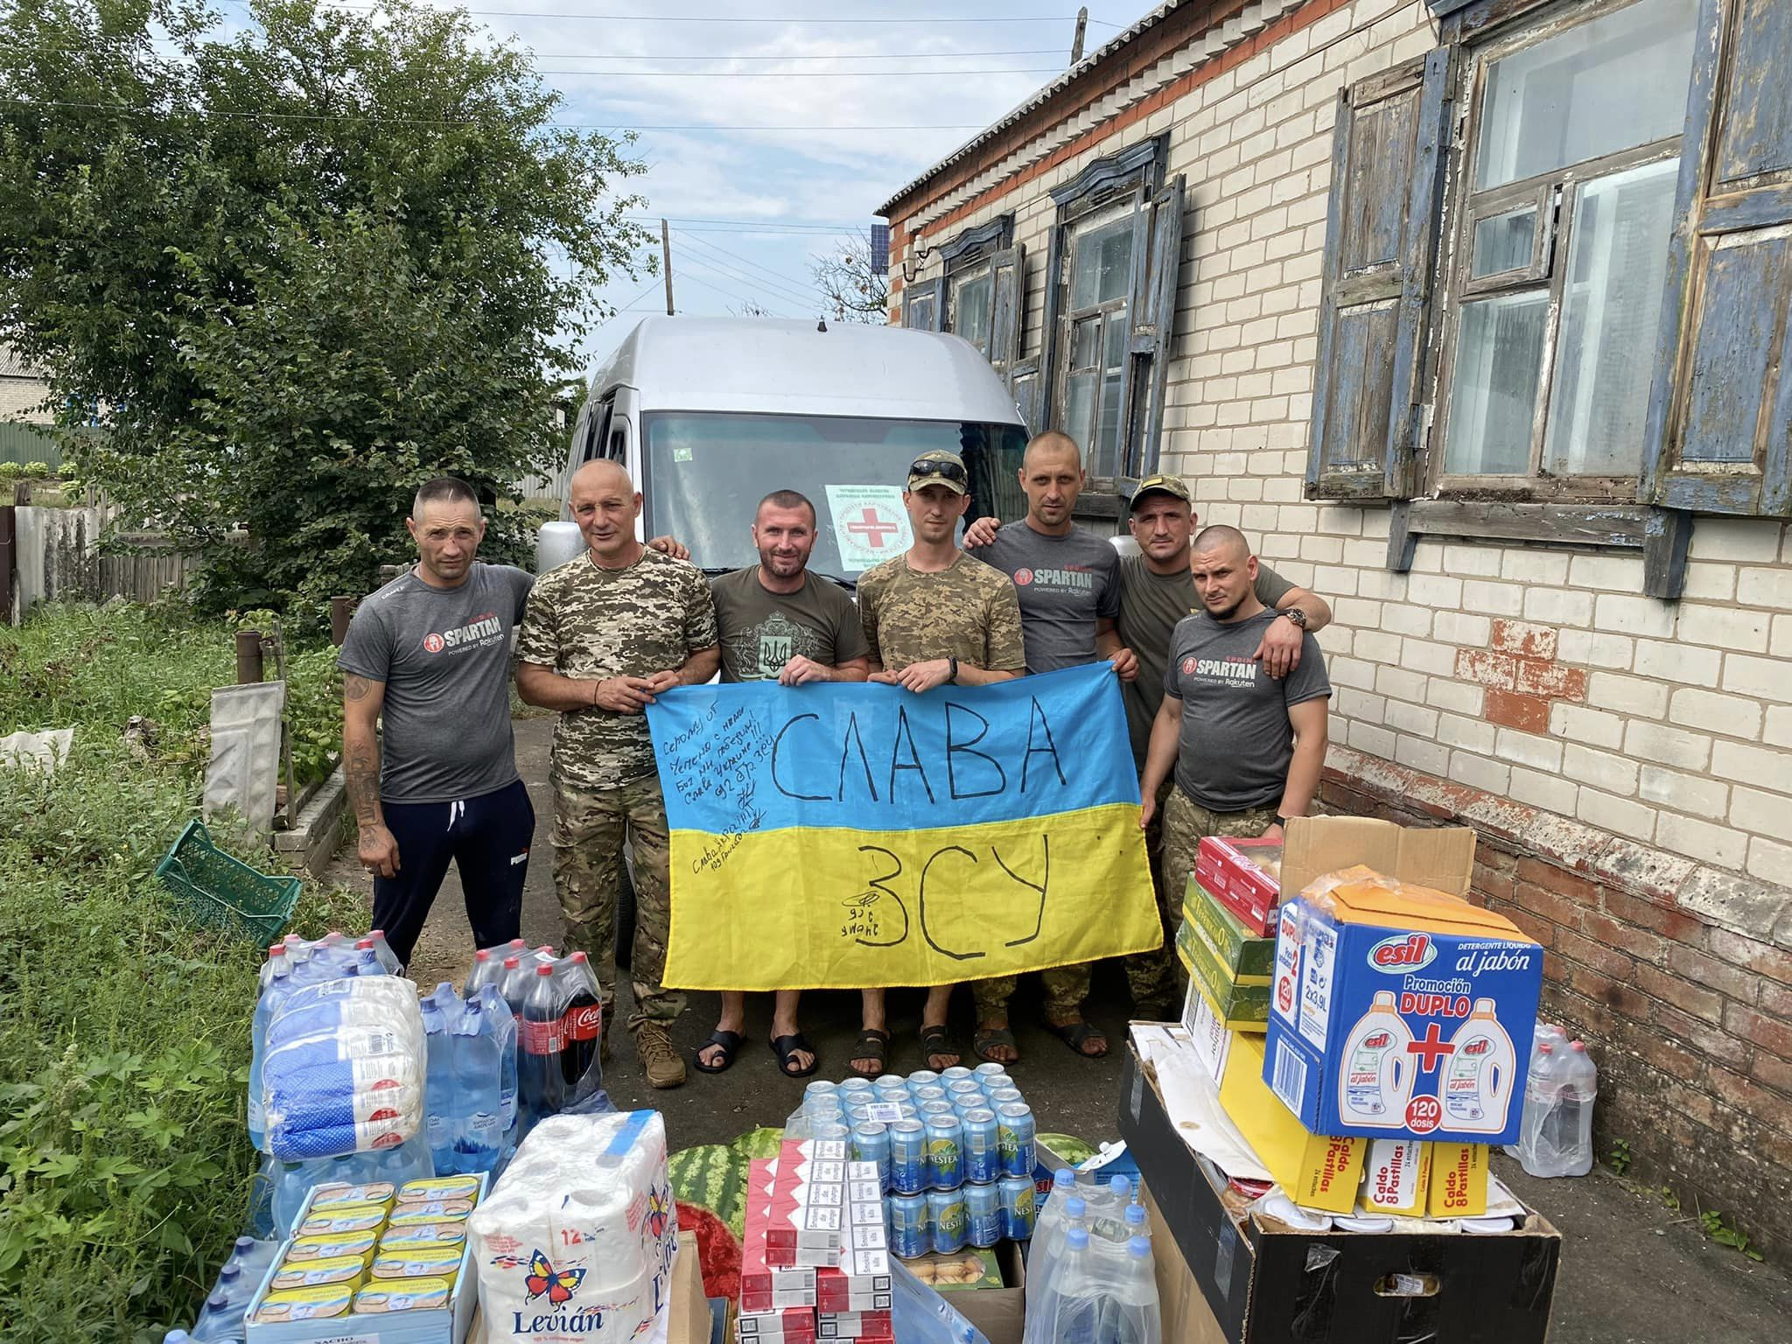

Slide 18
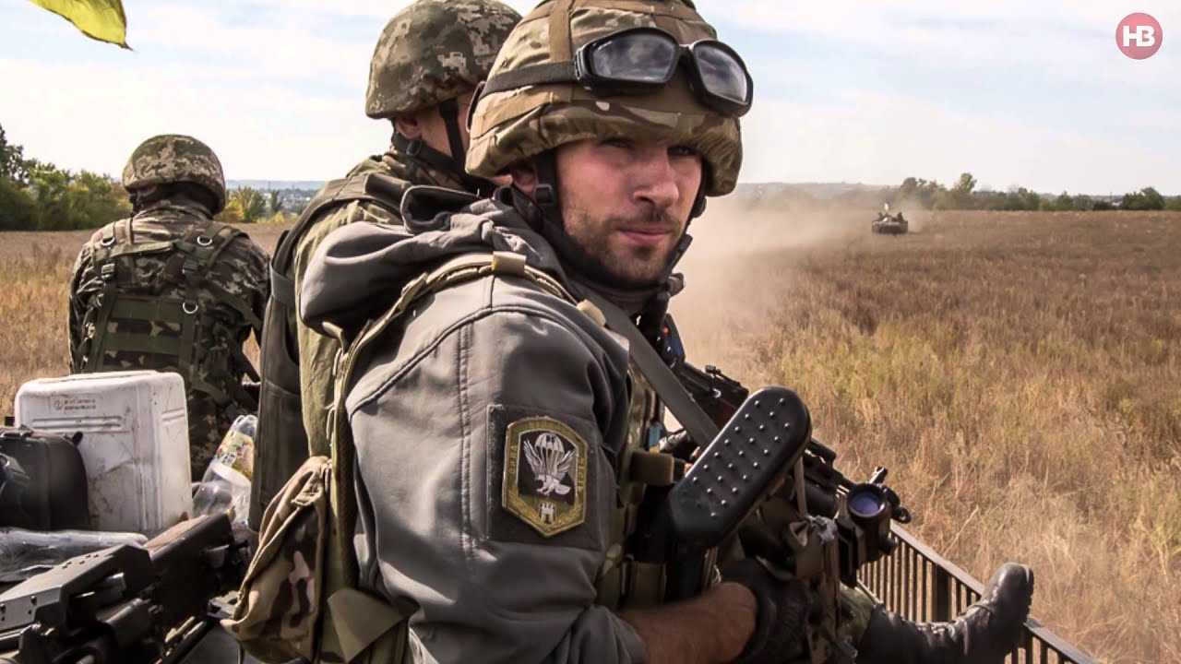
Наші захисники - герої України! Ми вітаємо вас зі святом та низько вклоняємося вашій мужності. Ваша незламність - це символ українського духу. Символ свободи та перемоги, яка неодмінно буде за нами!
Дякуємо вам!

Slide 19
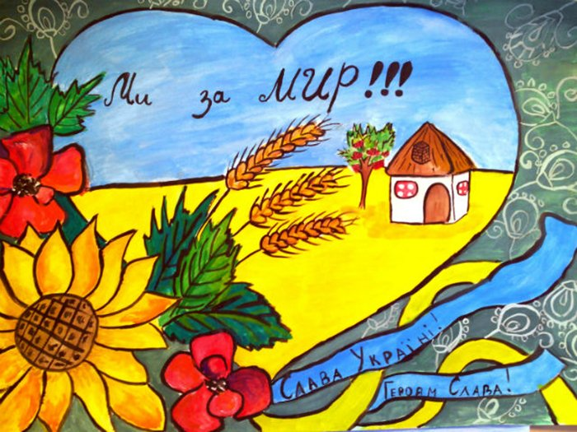

Slide 20
